Slide 1
Pemrosesan Bahasa Alami Model Bahasa
Bambang Pilu Hartato, S.Kom., M.Eng.

Slide 2
KAD (Kemampuan Akhir yang Diharapkan)
Capaian:
Mahasiswa dapat menyusun review sistematik untuk artikel ilmiah Part-of-Speech Tagging
Materi Pokok:
Penggolongan kata
Metode Part-of-Speech Tagging
Kajian artikel ilmiah Part-of-Speech Tagging

Slide 3
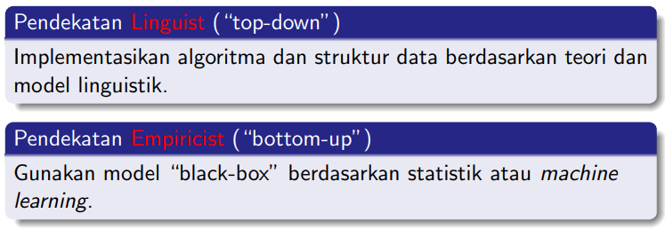
Apa Itu Model Bahasa?
Model bahasa dapat memprediksi perilaku sebuah bahasa, mis. aturan tata bahasa, distribusi probabilitas.
Dibutuhkan pada hampir setiap aplikasi NLP.
Dengan bantuan model bahasa, kita dapat memahami dan memprediksi sifat, fungsi, dan makna sebuah teks.

Slide 4
Contoh
Bagaimana caranya menginterpretasikan sebuah sinyal lisan:
“I scream is delicious”.
“Ice cream is delicious”. w
Model linguistic (Top-Down)
Kalimat (1) tidak valid, sedangkan kalimat (2) adalah valid (secara aturan gramatikal).
Model empiris (Bottom-Up)
“Ice cream is” lebih sering dijumpai daripada “I scream is” (berdasar data-data yang telah ada).
Cara kita memodelkan bahasa pun beragam, mis. n-gram, bag of words, POS sequence, parse tree, dst.

Slide 5
Part of Speech (PoS)
Kelas kata
Part-of-speech, PoS, word class, morphological class, lexical tag: sebuah atribut dari kata. Secara umum, menentukan “tipe” dari kata tersebut.
Apa yang bisa diprediksi oleh PoS?
Sifat morphological: imbuhan apa saja yang bisa ditambahkan?
Sifat syntactic: apa saja kata-kata yang bisa muncul di dekatnya?
Sifat semantic: secara umum, apa “maksud” dari kata tersebut?
Apa gunanya?
Speech recognition: “I scream is delicious”
Information retrieval: stemming (tahu imbuhan yang mungkin)
Masih banyak lagi... shallow parsing

Slide 6
Open vs. Closed Class Types
Open class words adalah kelas kata yang keanggotaannya biasanya besar dan senantiasa bertambah (serapan bahasa lain, teknologi baru, etc.). Kata-kata ini, pada umumnya, menyatakan “isi dunia”: obyek, kejadian, atribut.
Closed class words adalah kelas kata yang keanggotaannya biasanya kecil dan stabil. Kata-kata ini, pada umumnya, digunakan untuk menyatakan hubungan antar open class words.

Slide 7
Open Class Words
Nomina
Kata-kata yang menyatakan orang, benda, tempat. Tunggal vs. jamak. Konkrit vs. abstrak. Proper vs. common noun.
Verbs
Kata-kata yang menyatakan tindakan, proses, kejadian. English verbs bisa berbeda bentuk (eat, eats, eating, eaten).
Adjectives
Kata-kata yang menyatakan sifat/atribut. Hampir semua bahasa memiliki adjective yang menyatakan warna (hitam, putih), usia (tua, muda), dst.
Adverbs
Merupakan modifier/keterangan terhadap verb. Seringkali menjadi category “dan lain-lain”. Contoh: “Unfortunately, John walked home extremely slowly yesterday”

Slide 8
Closed Class Words
Closed class words sebuah kelas kata yang jumlahnya biasanya terbatas.
Penutur bahasa harusnya tahu (hampir) semua closed class words.
Disebut juga function words – memainkan peran grammatical.
Contoh:
prepositions: on, under, over, near, . . .
determiners: a, an, the
pronouns: she, who, I others
conjunctions: and, but, or, as, if, when
auxiliary verbs: can, may, should, are
particles: up, down, on, off, in, out, at, by
numerals: one, two, three, first, second, third
Bandingkan dengan open class words. Kira-kira apa ciri-ciri pembedanya?

Slide 9
Open vs. Closed
Kata-kata ini open atau closed?
Bakso
Pedoman
Menyakitkan
Tentang
Menyanyi
Melakukan
Melalui
Bawah
Analogi CS?
Anggap closed class word seperti reserved keyword dalam bahasa pemrograman: for, if, while, etc. Open class ≈ variable(?)

Slide 10
Open vs. Closed
Kata-kata ini open atau closed?
Bakso (Open)
Pedoman (Open)
Menyakitkan (Open)
Tentang (Closed)
Menyanyi (Open)
Melakukan (Open)
Melalui (Closed)
Bawah (Closed)
Analogi CS?
Anggap closed class word seperti reserved keyword dalam bahasa pemrograman: for, if, while, etc. Open class ≈ variable(?)

Slide 11
Tagset
Contoh tagset bahasa Inggris
1. Brown corpus tagset: 87 tag (Francis and Kuˇcera, 1982)
2. Penn Treebank tagset: 45 tag (Marcus et al., 1993)
3. C5 CLAWS BNC tagset: 61 tag (Garside et al., 1997)
4. C7 tagset: 146 tag (Leech et al., 1994)
Perbedaannya?
Penn Treebank menggabungkan beberapa tag menjadi satu, karena ada informasi parse tree.
Tergantung kebutuhan!

Slide 12
Part of Speech Tagging
Part-of-Speech (PoS) tagging (penandaan) atau secara singkat dapat ditulis sebagai tagging merupakan proses pemberian penanda PoS atau kelas sintaktik pada tiap kata di dalam corpus.
Dikarenakan tag secara umum juga diaplikasikan pada tanda baca, maka dalam proses tagging, tanda baca seperti tanda titik, tanda koma, dll perlu dipisahkan dari kata-kata.
Oleh sebab itu, proses tokenisasi biasanya dilakukan sebelum PoS tagging.

Slide 13
Part of Speech Tagging
Selain itu beberapa preprocessing juga dilakukan seperti pemisahan koma, tanda petik, dll dari kata serta dilakukan juga de-disambiguitas pada tanda baca penanda akhir kalimat seperti tanda titik dan tanda tanya agar dapat dibedakan dari tanda yang digunakan untuk singkatan (seperti contohnya: e.g. dan etc.).

Slide 14
Part of Speech Tagging
Masalah utama dalam melakukan tagging adalah ambiguitas terutama ketika kita meminta sistem untuk melakukannya secara otomatis.
Contoh dari beberapa kata yang seringkali menimbullkan ambiguitas diantaranya adalah book dikarenakan memiliki 2 buah makna, yakni book sebagai kata benda yang berarti buku dan book sebagai kata kerja yang berarti memesan.
Oleh karena itu PoS-tagging bertujuan untuk menyelesaikan masalah ini dengan memilih tag yang tepat untuk konteks kata di dalam kalimat.

Slide 15
Part of Speech Tagging
Dalam konteks tagging di Bahasa Inggris, yang paling sering digunakan adalah Penn Treebank. Rinciannya terdapat pada gambar di bawah ini.

Slide 16
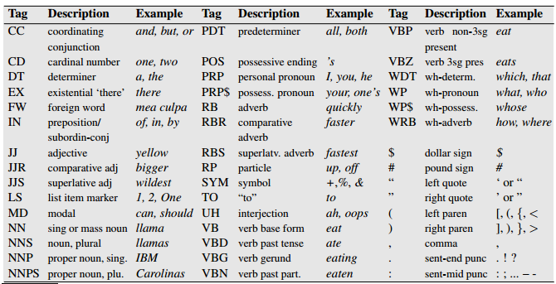
Penn Treebank PoS-Tags (including punctuation)

Slide 17
Metode PoS Tagging
Secara umum, ada 3 cara:
Rule-based tagging. Cara top-down – konsultasi ahli linguistik; definisikan aturan-aturan yang biasa digunakan manusia.
Stochastic tagger. Cara bottom-up – gunakan corpus sebagai training data untuk menentukan secara probabilistik tag yang terbaik untuk sebuah kata (dalam sebuah konteks).
Transformation-based tagger. Semacam gabungan teknik di atas. Tetap belajar dari corpus, tapi knowledge yang dipelajari dinyatakan sebagai rule.

Slide 18
PoS Ditentukan Oleh Konteks
Ide dasar PoS tagging
PoS tag sebuah kata dapat ditentukan oleh konteks di mana ia muncul.
“Bisa” dalam corpus:
Gue bisa menyelesaikan persoalan itu kok
Penjinak ular menguras bisa hanya dengan cangkir plastik.
Masyarakat dan aparat bisa membersihkan sampah dengan baik.
Beliau menyatakan bisa menurunkan harga kedelai tahun ini.

Slide 19
PoS Ditentukan Oleh Konteks
Aturan apa yang dapat disimpulkan mengenai bisa?
Dalam rule-based tagger, ide ini dinyatakan dalam rule yang dibuat secara manual (mis: “jika kata sesudahnya . . ., maka . . .”)
Pada stochastic PoS, konteks (corpus) diamati dan dipelajari secara otomatis.

Slide 20
Try this!
Kunjungi situs: http://bahasa.cs.ui.ac.id/postag/tagger
Cobalah masukkan sejumlah teks dan lihat tagging yang terbentuk.

Slide 21
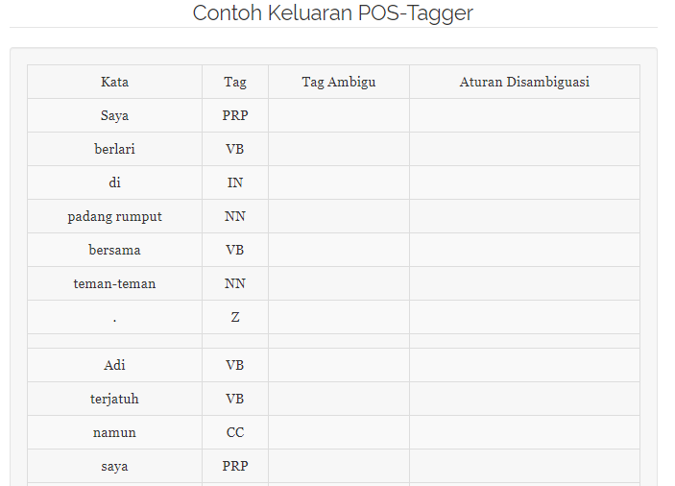
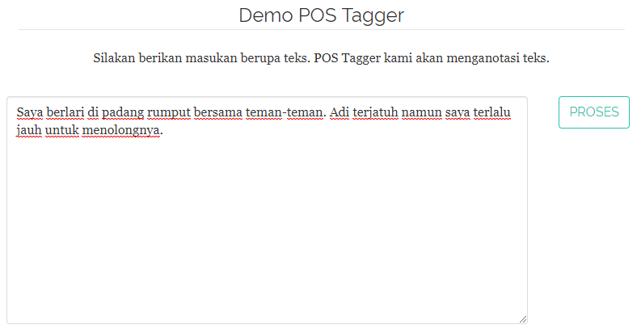
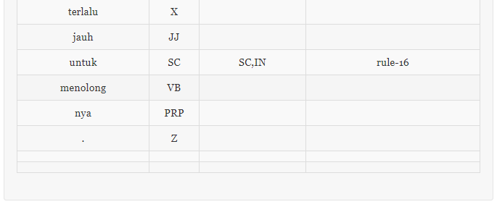
Contoh

Slide 22
Tugas Kelompok / Final Project
Buatlah kelompok yang terdiri maksimal 3 orang.
Lakukan literatur review terhadap beberapa penelitian (lebih dari satu) mengenai PoS tagging untuk Bahasa Indonesia.
Penelitian yang di-review mulai tahun 2017 – 2021.
Tulis hasil review Anda ke dalam bentuk artikel ilmiah berbahasa Indonesia.
Penulisan artikel ilmiah harus mengikuti kaidah ilmiah, misal kaidah IMRAD.
Contoh literature review: https://scholar.archive.org/work/crdp7znwivbs3nbrvxmwhduiya/access/wayback/http://jtiik.ub.ac.id/index.php/jtiik/article/download/4059/pdf
Template artikel:
https://drive.google.com/open?id=1Vf4U97SlMJ10u9k0-5nPgs5xBxEwQyFg

Slide 23
Tugas Kelompok / Final Project
Deadline pengumpulan: sesuai jadwal UAS
Platform pengumpulan: ditentukan saat UAS
Poin penilaian:
Kesesuaian dengan tema dan instruksi (30%)
Keaslian artikel (30%)
Ketepatan waktu pengumpulan (40%)

Slide 24
Daftar Pustaka dan Link Materi (Video)
Jurafsky, D. (2000). Speech & language processing. Pearson Education India.
Link Video:
https://www.youtube.com/watch?v=fv6Z3ZrAWuU

Slide 25

-- THANK YOU --

